Slide 1
Modalidades de presentación

Slide 2
Texto dramático y representación teatral
La obra dramática es el texto literario mismo
La obra teatral es la representación de ese texto en el escenario; en esta última, entran en juego elementos propios del mundo real, tales como iluminación, música, vestuario, escenografía y los mismos actores. La obra dramática cumple su esencia cuando se convierte en obra teatral.

Slide 3
Elementos de las representaciones
Texto dramático:
Está escrito por un dramaturgo.
Tiene parlamentos.
Pertenece al mundo literario.
Está destinado a un lector.
La representación es realizada por el lector en su imaginación.
Existen personajes.
Representación teatral:
Es el texto llevado a la práctica en una puesta en escena.
Requiere de un director teatral.
Es oral.
Está destinada a un público.
La representación se realiza sobre un escenario.
Existen actores

Slide 4
Elementos que articulan la comunicación dramática
Emisor: es el que produce el acto de comunicación, el autor o dramaturgo.
Código: conjunto de signos relacionados entre sí, como: expresión, vestuario, escenario, iluminación, entre otros que maneja el emisor y que son visuales y auditivos para el receptor.
El mensaje de la obra teatral: resultado de la codificación, del portador de la información o conjunto de informaciones que se transmiten.
Canal: medio físico por el que se transmite el mensaje, es decir, el texto literario (escrito) se convierte en un texto hablado.
Receptor: lector y espectador que decodifica y recibe el mensaje de la obra teatral.

Slide 5
Elementos que articulan la comunicación dramática
Referente o contexto: conjunto de factores y circunstancias en las que se produce el mensaje y que deben ser conocidas tanto por el emisor como por el receptor, a fin de permitir y facilitar la comprensión y escenificación del mismo.
- Contexto de producción: todo lo que se debe tomar en cuenta para llevar a escena una obra, incluyendo aspectos administrativos, lugar, selección, tiempos, el público al que va dirigido, etc.
- Contexto de recepción: las experiencias de vida, edad, cultura, conocimientos del lector o público le permite dar una interpretación particular al texto.
- Contexto social: se refiere al entorno social, político y personal tanto
de la historia como de la puesta en escena.

Slide 6
Proceso comunicativo en tres momentos

Slide 7
Elementos que articulan la comunicación dramática
Receptor o enunciatario: lector, espectador, destinatario. Sin público o receptor no hay teatro posible. Esto puede ser válido para cualquier producción literaria, pero en el caso del teatro, adquiere características especiales porque exige presencia física del destinatario. El público se convierte en un elemento que participa de las responsabilidades de lapuesta en escena por parte del director teatral.
Corriente literaria: conjunto de características tanto en la forma de escribir como en la temática, de acuerdo a las condiciones sociales de una determinada época. Algunas corrientes literarias han permanecido durante una o varias épocas.

Slide 8
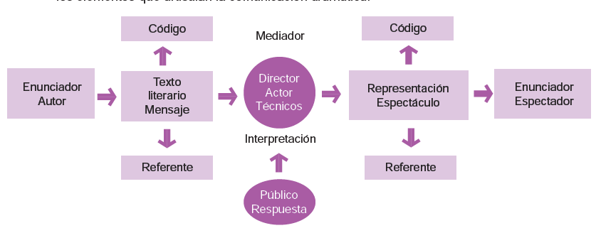

Slide 9
Subgéneros dramáticos
Tragedia: Forma dramática en la que el héroe padece las consecuencias de una lucha, ya sea real o simbólica, en la que es vencido frente a su incapacidad para superar las fuerzas que lo avasallan: su destino. El estilo de la tragedia siempre es elevado y su desenlace funesto, fatal. Se caracteriza por el horror, la desgracia y la muerte. El protagonista suele ser el héroe, que representa un ideal de comportamiento humano. La tragedia sigue diciendo algo al hombre actual, que enfrenta la misma problemática que el de hace siglos.
Comedia: Del latín comoedia, del griego komodia, komodos-comediante. Esta forma teatral tiene la finalidad de divertir al espectador poniendo en escena los caprichos, extravagancias y debilidades humanas. Busca provocar la risa del espectador, emplea con frecuencia recursos humorísticos, así como el ingenio verbal. Se caracteriza porque regularmente tiene un desenlace festivo o placentero. Se le reconoce como el género cómico. La comedia actual sigue siendo un género que presenta una problemática sencilla de fácil solución, es decir, sin complicaciones.

Slide 10
Subgéneros dramáticos
Drama: Obra literaria mayor que pone en escena un conflicto serio, donde están en juego valores importantes como el amor, la honradez o la dignidad. A diferencia de la tragedia, sus protagonistas pueden ser de cualquier condición social y en conflicto se sitúa en la vida cotidiana. Representa situaciones en torno al hombre y los diversos problemas que enfrenta: soledad, odio, venganza, celos, muerte. En el desenlace, el protagonista obtiene un triunfo moral, aunque a costa de muchos sufrimientos.

Slide 11
Consideraciones finales
La obra dramática es una creación a nivel mental, ya que reside en la imaginación de quien lee a medida que va avanzando en la lectura del texto. Por otra parte, la obra teatral, es una interpretación de lo que el autor o dramaturgo le da a la obra dramática.
Es importante señalar que el director es el segundo creador de la obra, pues realiza la puesta en escena. Sin embargo, su interpretación no siempre coincide exactamente con la del autor. Por eso se dice, de muchas puestas en escena, que son una adaptación.
El proceso comunicativo que se genera en una obra teatral es directo y se manifiesta entre los emisores y receptores. El desarrollo en la comunicación es complejo, ya que en la puesta en escena intervienen un grupo de emisores: autor, director de escena junto con los actores, músicos, cantantes y muchos receptores (el público).
El texto dramático tiene características que lo hacen especial y diferente a los demás géneros literarios. Debemos considerar que se trata de un proceso comunicativo entres momentos.

